Slide 1



BIOLOGÍA DEL COMPORTAMIENTO
Neuropsicofarmacología
turno vespertino 2026
Mariana Imperatori
Pablo Koss

Slide 2
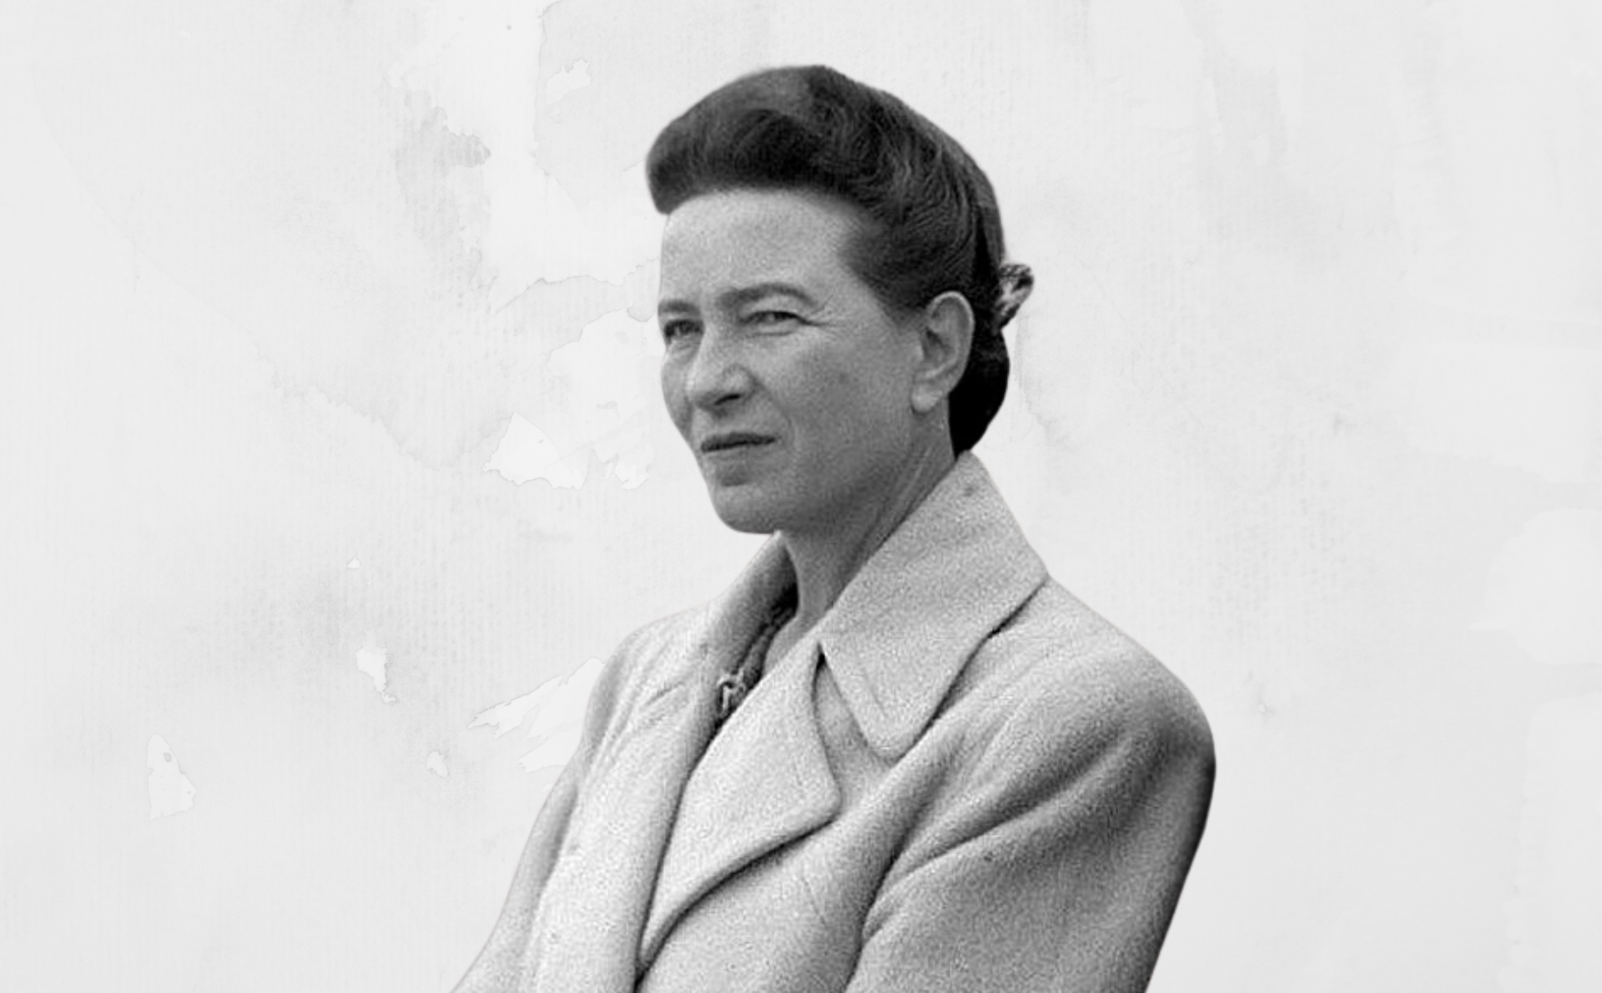
Las capacidades se manifiestan claramente sólo cuando se han realizado
Simone de Beauvoir

Slide 3
Farmacología Básica

Slide 4
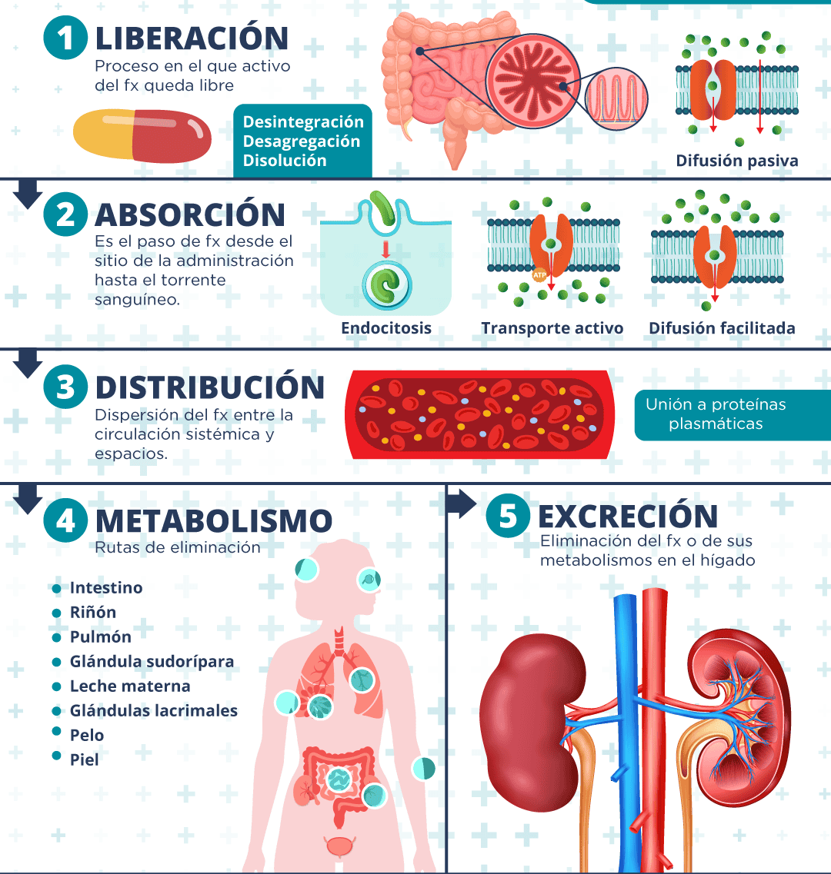

Slide 5
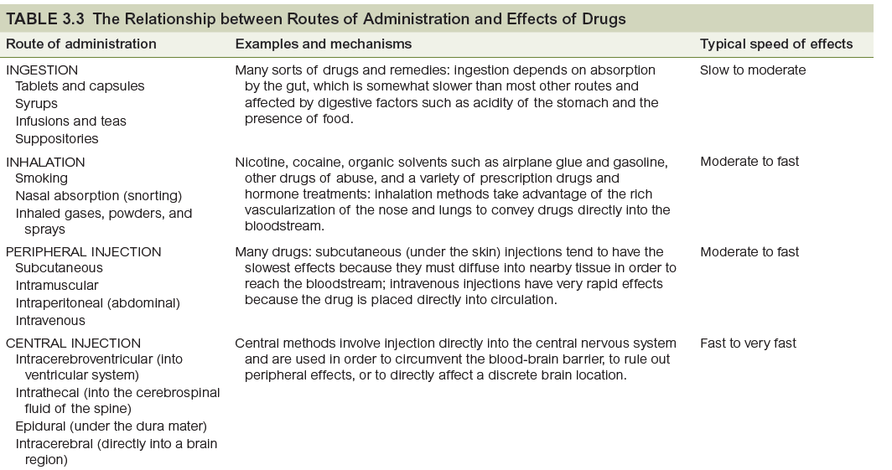

Slide 6
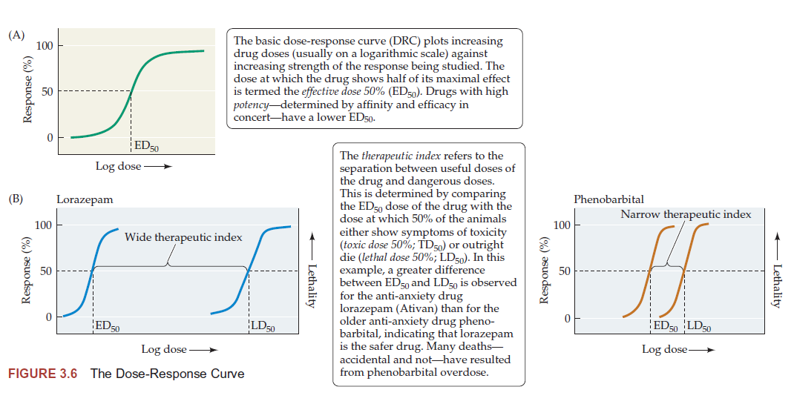

Slide 7
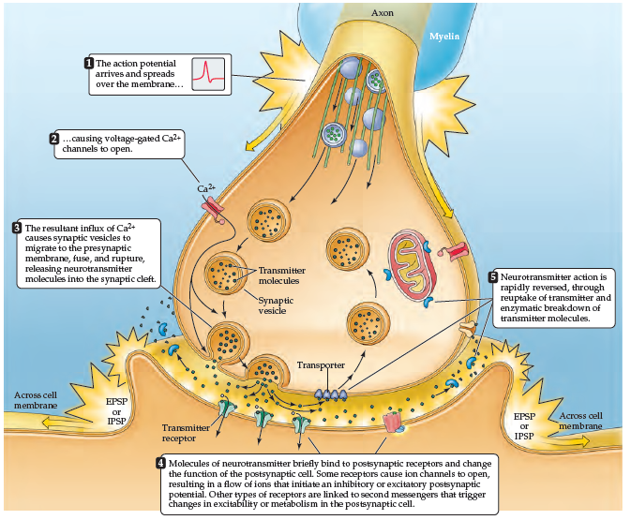

Slide 8
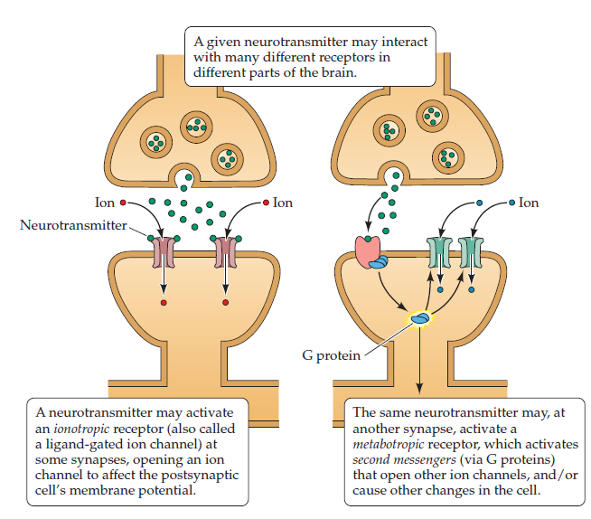
Ligando
Una sustancia que se une a receptores o moléculas, como un neurotransmisor o un fármaco que se une a receptores postsinápticos.
Agonista
Una sustancia que imita o potencia las acciones de un transmisor u otra molécula de señalización.
Antagonista
Una sustancia que bloquea o atenúa las acciones de un transmisor u otra molécula de señalización.
Agonista parcial
Un fármaco que, cuando se une a un receptor, tiene un efecto menor que el que tendría el ligando endógeno.

Slide 9
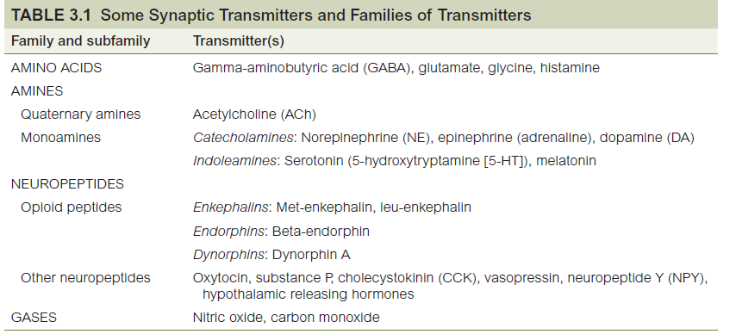

Slide 10
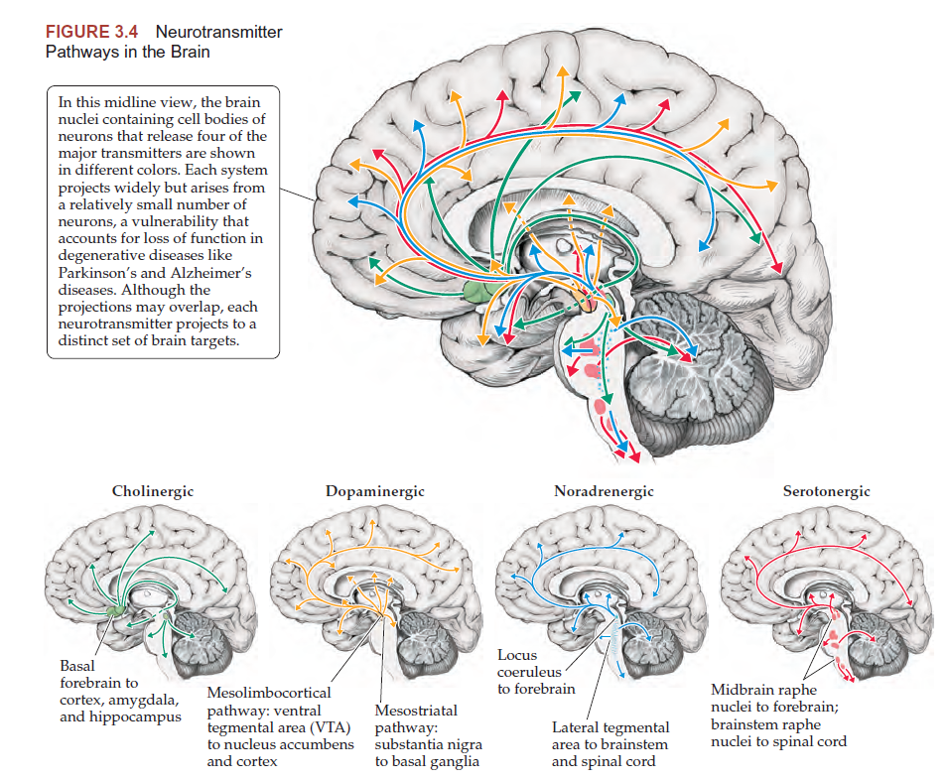

Slide 11
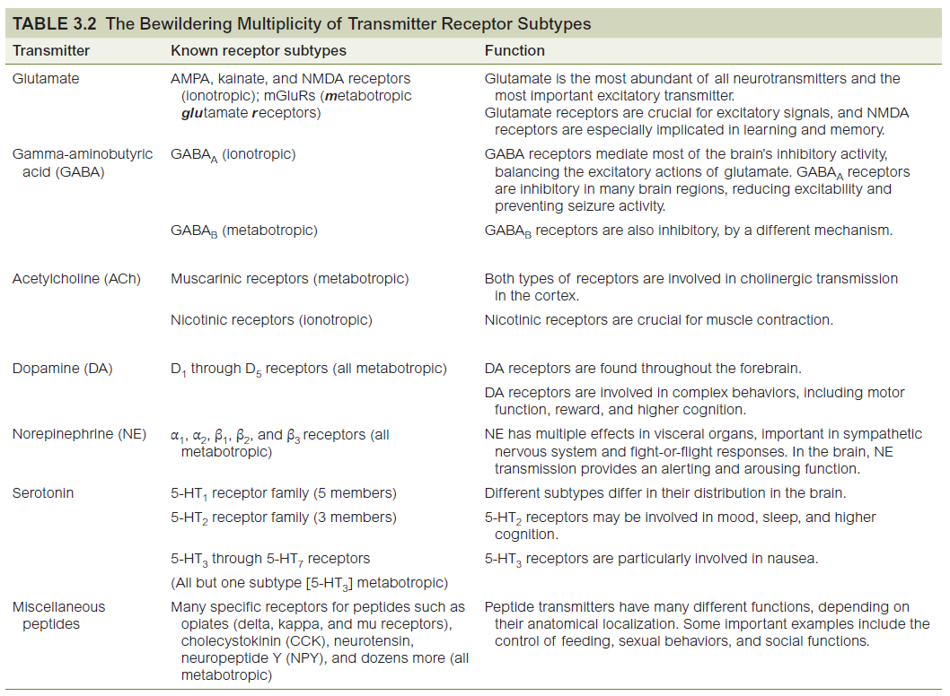

Slide 12
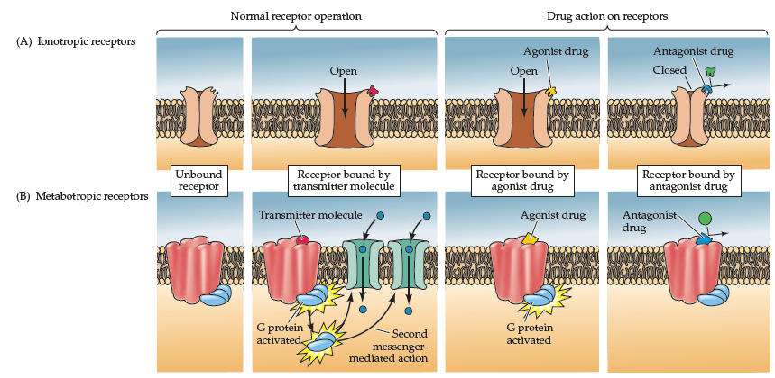

Slide 13
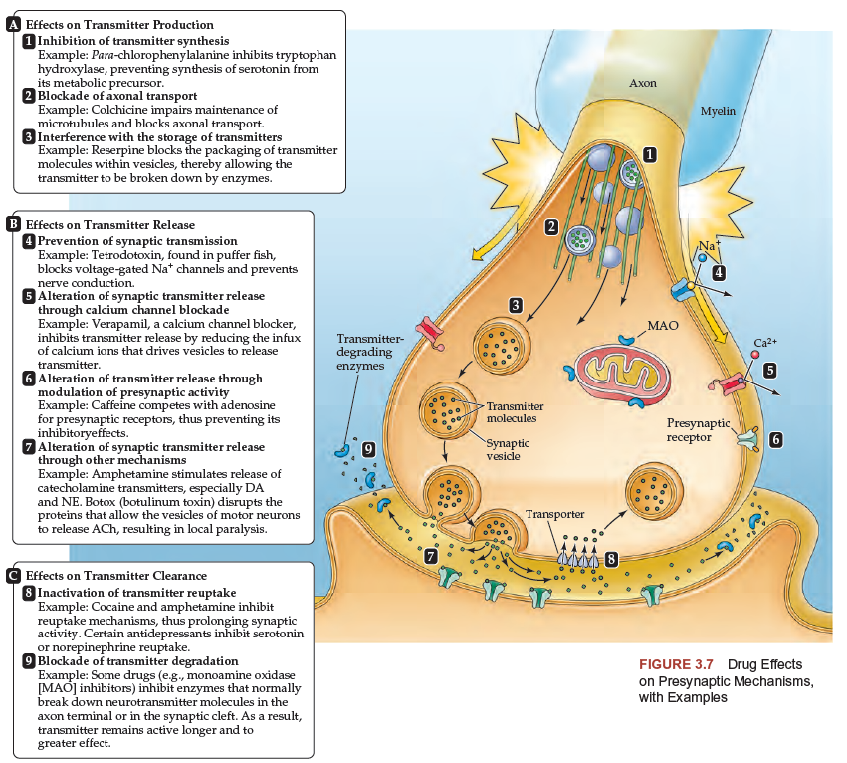

Slide 14
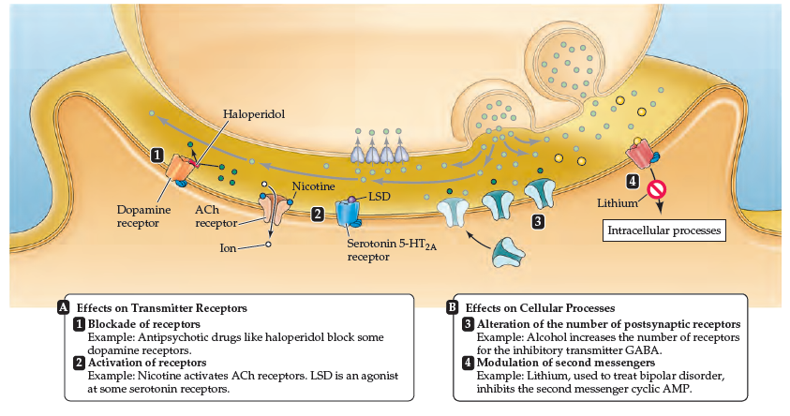

Slide 15
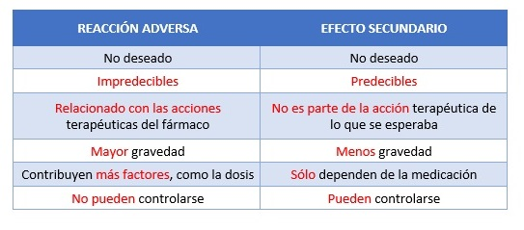

Slide 16
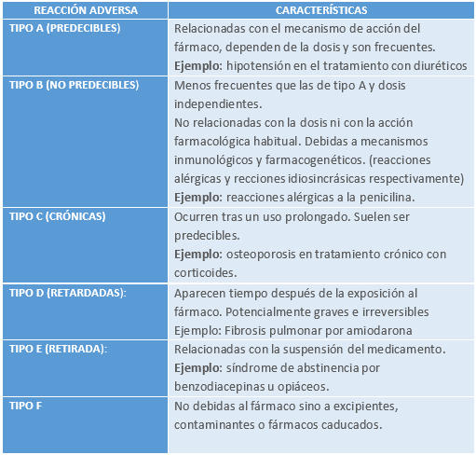

Slide 17
Farmacología Especial

Slide 18
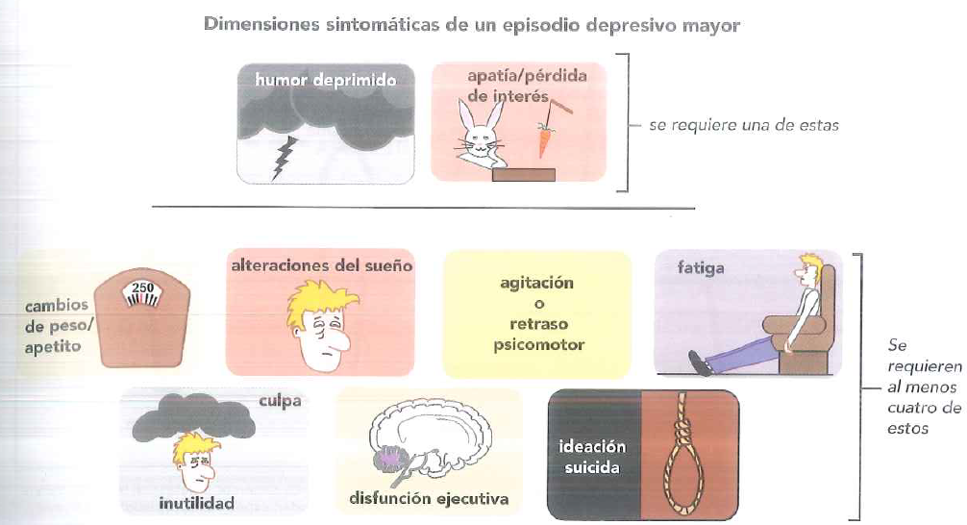
Estado de ánimo - Depresión unipolar

Slide 19
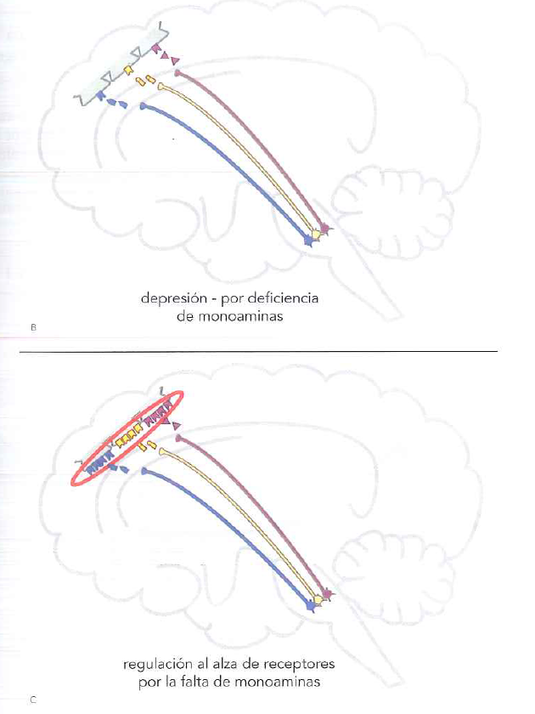
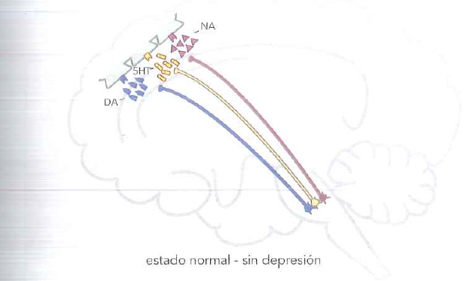

Slide 20
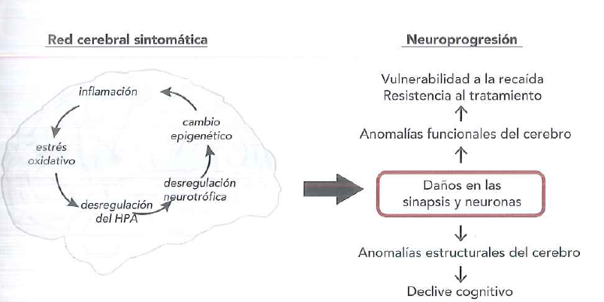

Slide 21
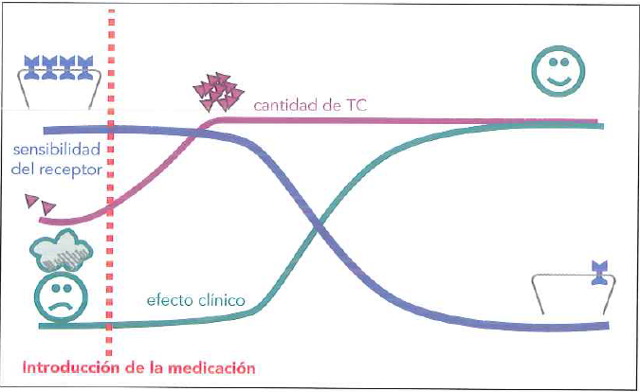

Slide 22
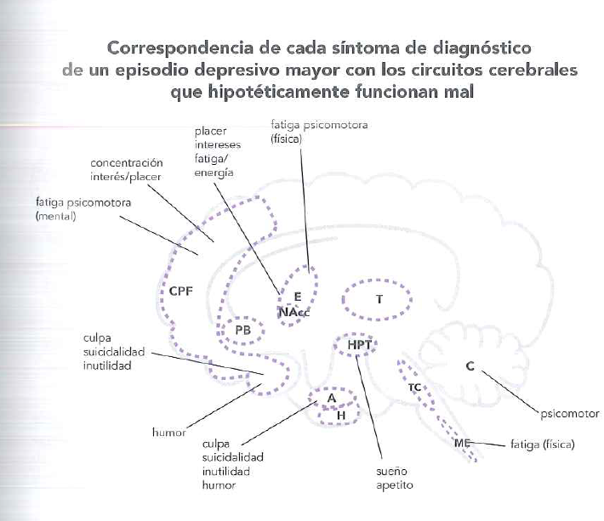

Slide 23
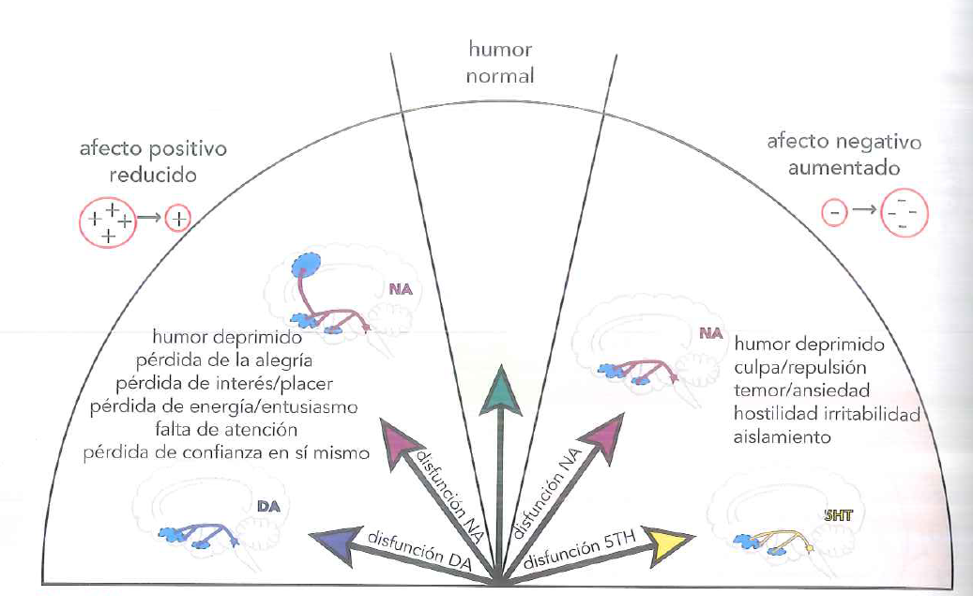

Slide 24
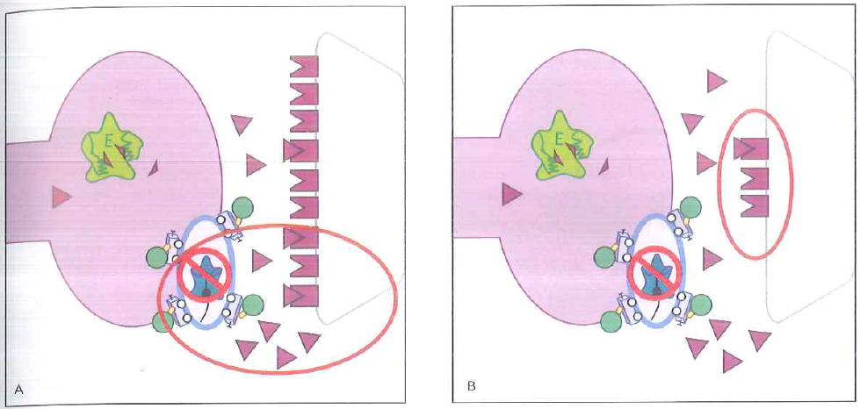
Acción antidepresivos

Slide 25
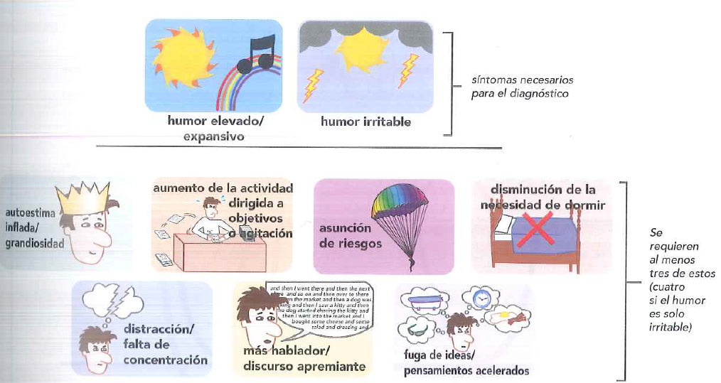
Estado de ánimo - Depresión Bipolar

Slide 26
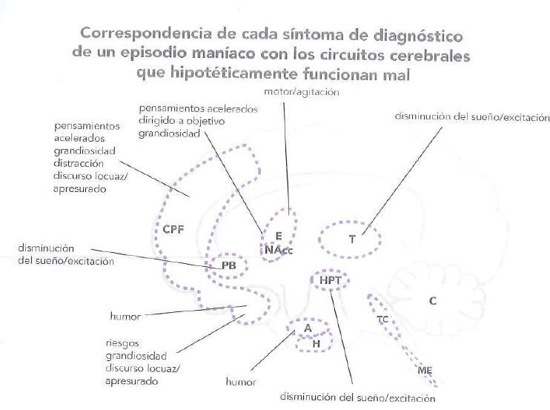

Slide 27
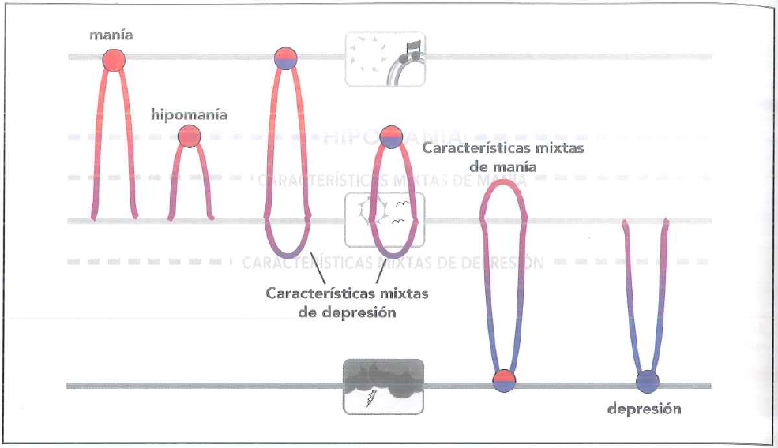

Slide 28
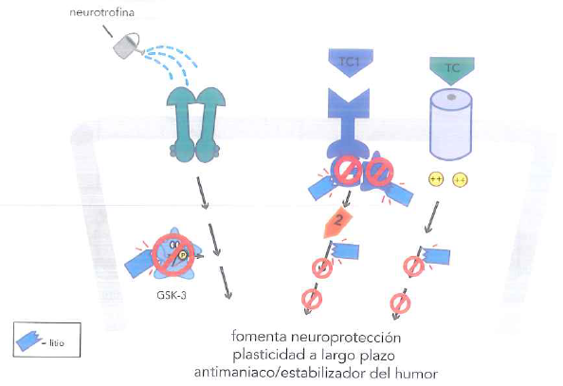

Slide 29
¿Estabilizadores del humor?
Agente | Supuestas acciones clínicas | Orientado a manía |  | Orientado a depresión
 | Epilepsia | Tratar desde arriba | Estabilizar desde arriba | Tratar desde abajo | Estabilizar desde abajo
Valproato | ++++ | ++++ | ++ | + | +/-
Carbametanfetamina | ++++ | ++++ | ++ | + | +/-
Lamotrigina | ++++ | +/- | ++++ | +++ | ++++
Oxcarbazepina Licarbazepina | ++++ | ++ | + | +/- | +/-
Riluzol | + | + | +/-
Topiramato | ++++ | +/- | +/-
Gabapentina | ++++ | +/- | +/-
Pregabalina | ++++ | +/- | +/-

Slide 30
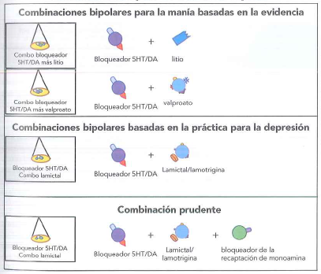

Slide 31
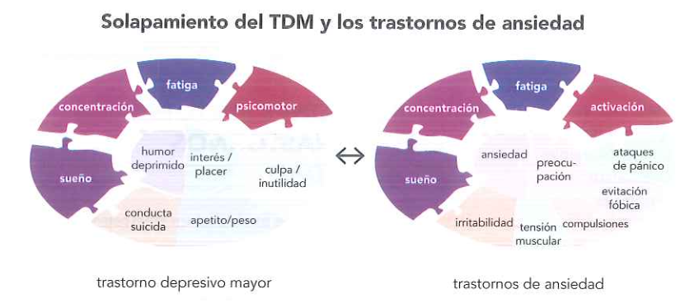
Ansiedad

Slide 32
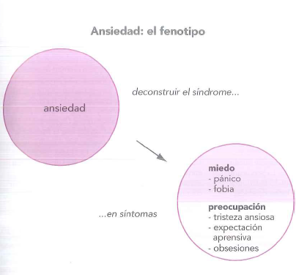
Ansiedad

Slide 33
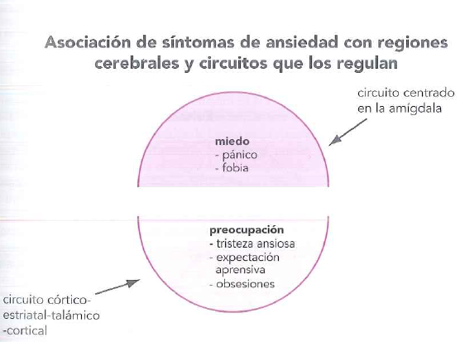
Ansiedad

Slide 34
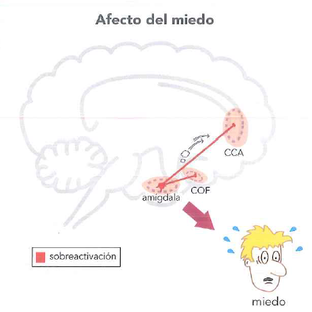
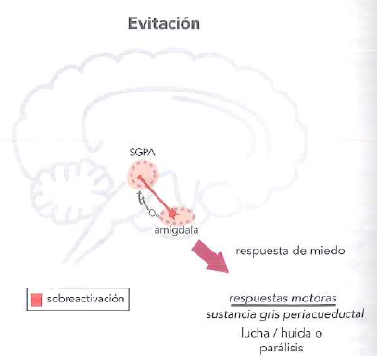

Ansiedad

Slide 35
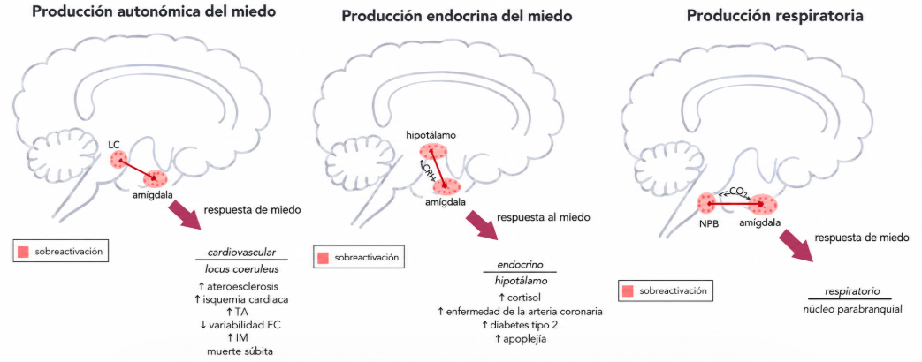
Ansiedad

Slide 36
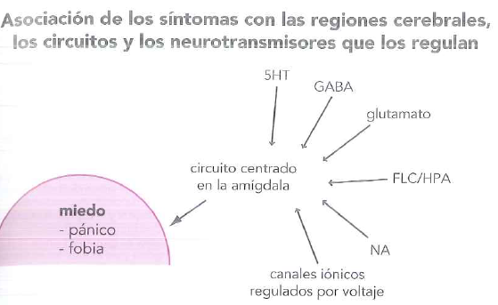
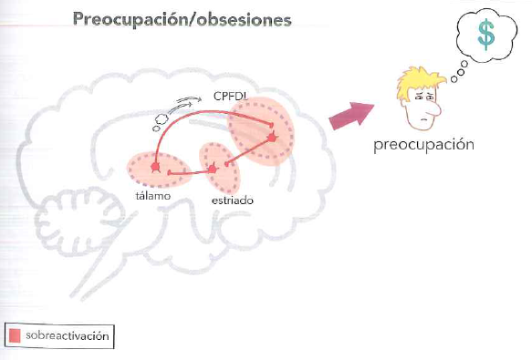
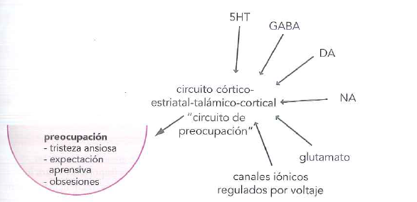

Slide 37
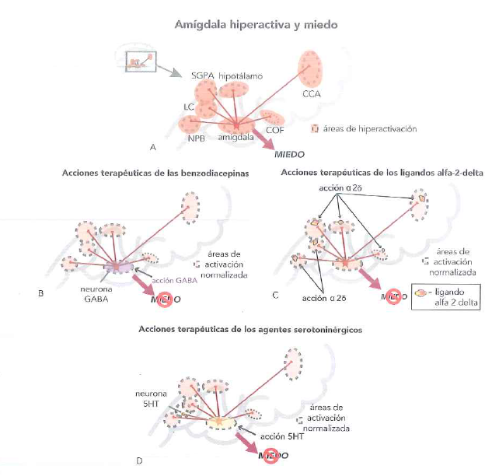

Slide 38
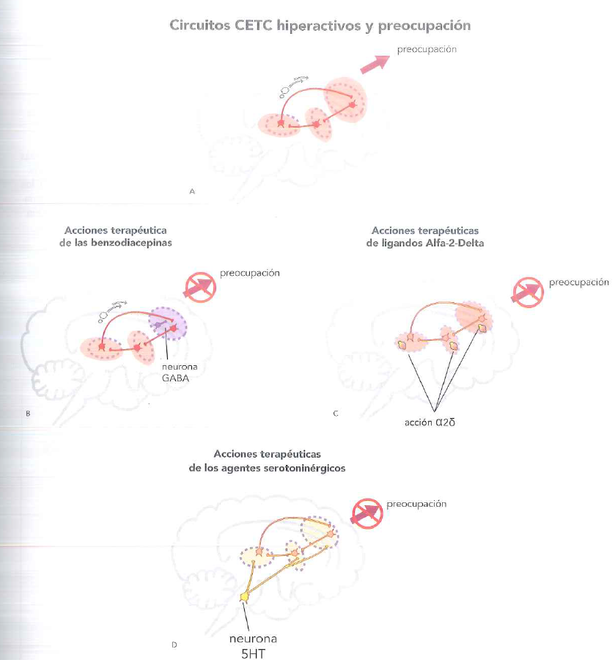

Slide 39
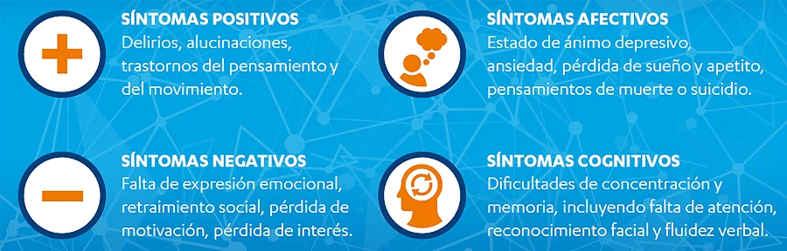
Psicosis

Slide 40
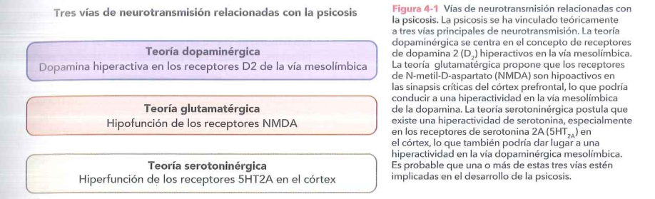

Slide 41
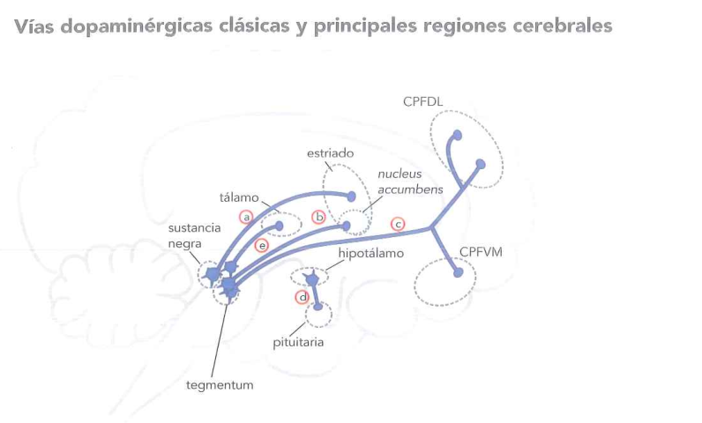

Slide 42
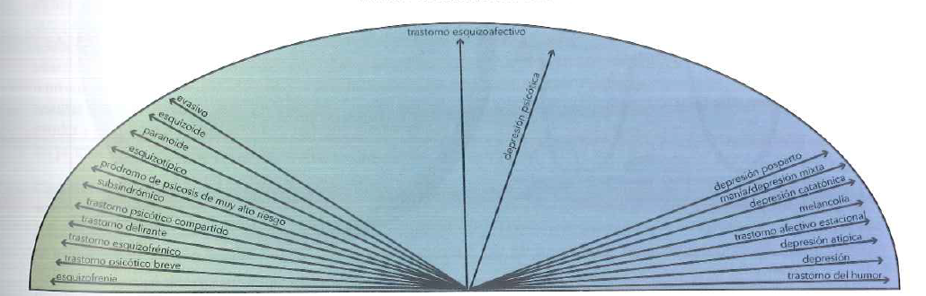

Slide 43
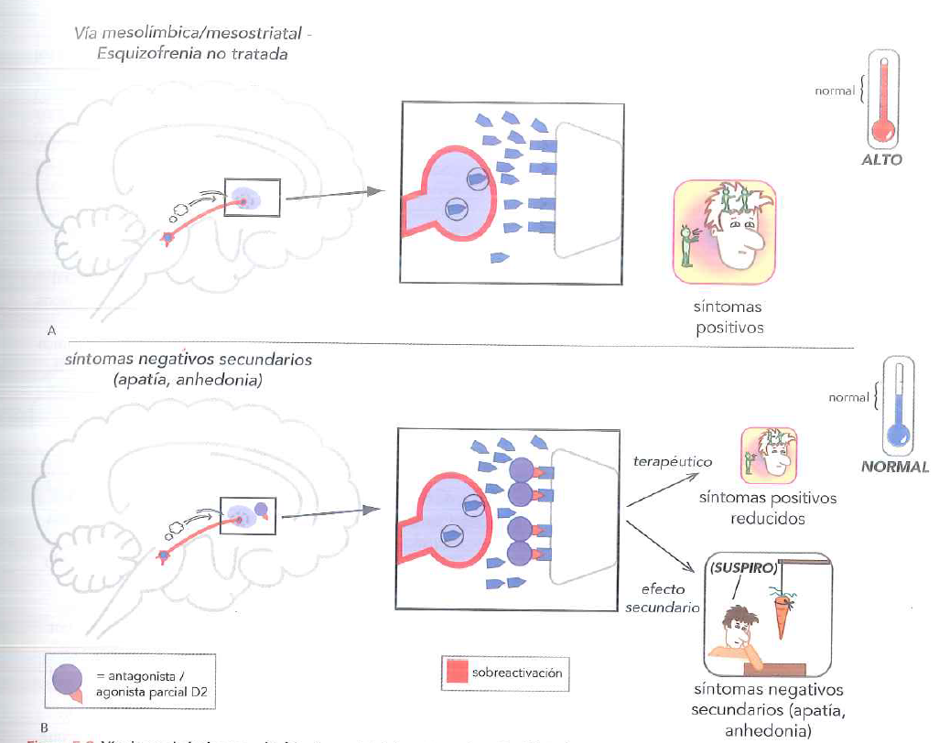
Psicosis

Slide 44
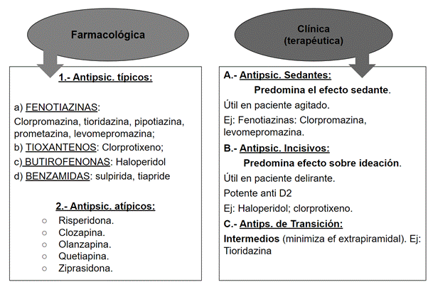
Psicosis

Slide 45
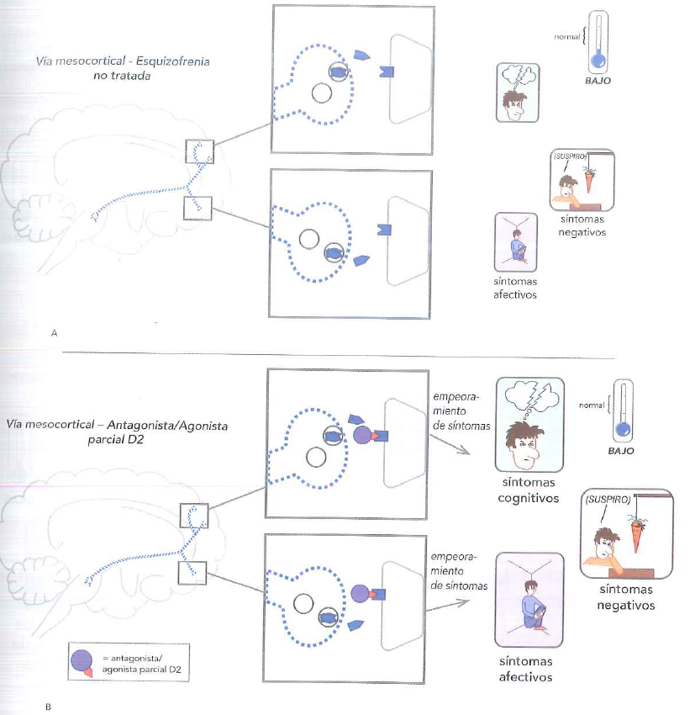
Psicosis

Slide 46
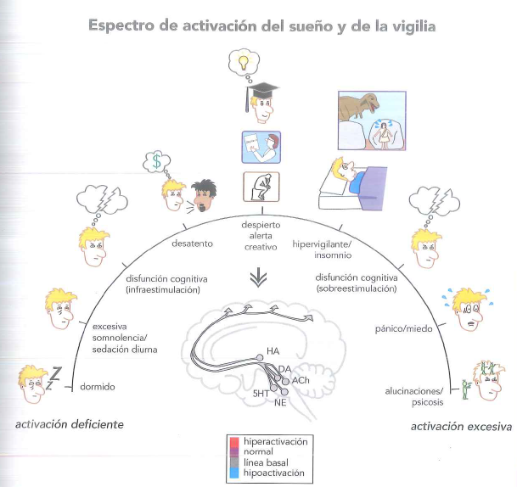
Sueño

Slide 47
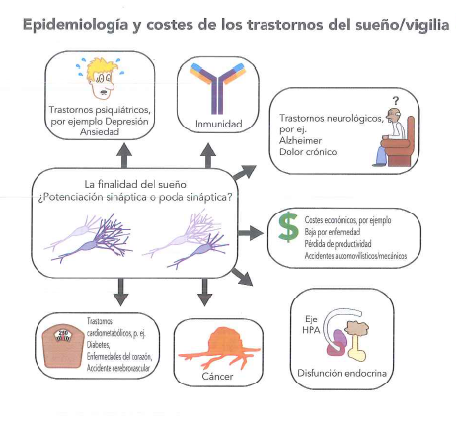

Slide 48
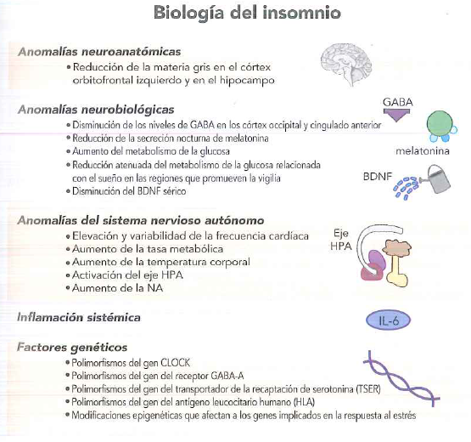

Slide 49
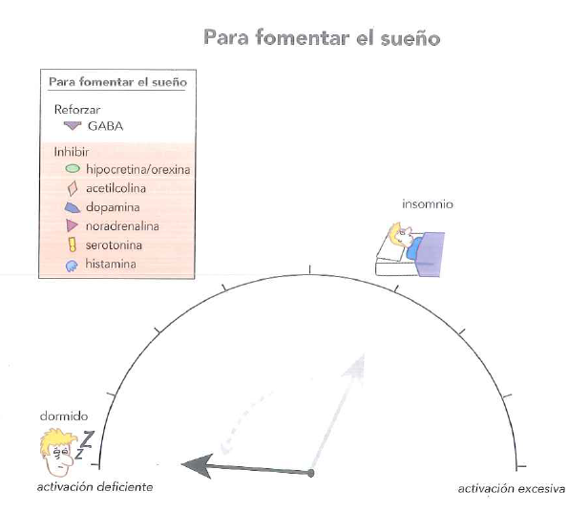
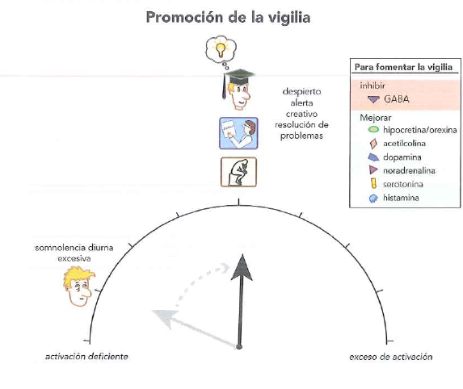

Slide 50


Slide 51


